Slide 1
МДОУ «Детский сад 3 Золотая рыбка» г. Ростов Ярославской области
Взаимодействие инструкторов по физической культуре и плаванию при организации игр с мячом на воде и суше со старшими дошкольникам
Инструктор по физической культуре: Менькова Г.Д.
Инструктор по физической культуре (плаванию): Алексеева Л.А.
июнь 2020 г.

Slide 2
Проект С мячом играй везде – на суше и в воде!

Slide 3
Используемые современные технологии
Здоровьесберегающие
Игровые технологии
Личностно ориентированные технологии
Информационно-коммуникативные

Slide 4
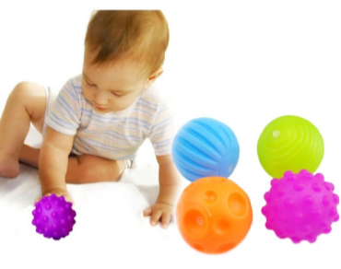
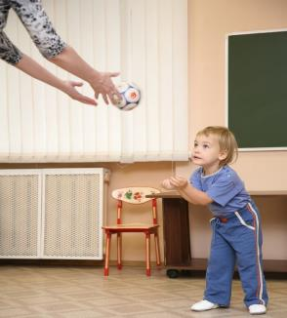
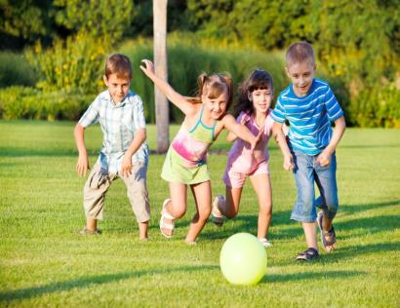

Slide 5
Первоначальная диагностика

Slide 6
Этапы обучения
Этап начального обучения
Этап углублённого разучивания
Этап закрепления и совершенствования движений

Slide 7
Передача мяча друг другу

Slide 8
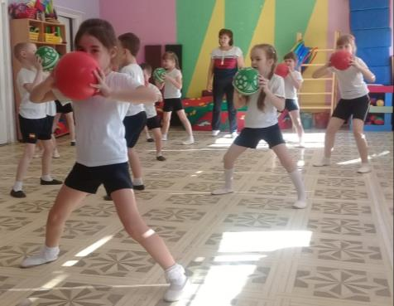
Перебрасывание мяча друг другу двумя руками от груди, из-за головы

Slide 9
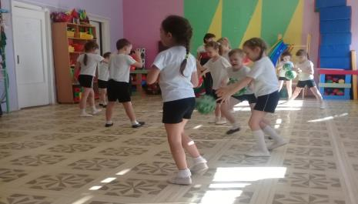
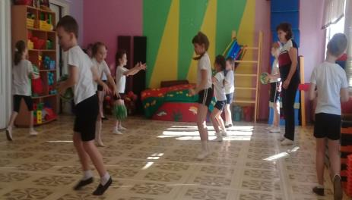
Перебрасывание мяча друг другу двумя руками от груди, из-за головы.

Slide 10
Ловля летящего мяча на разной высоте

Slide 11
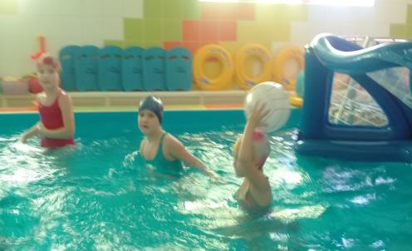
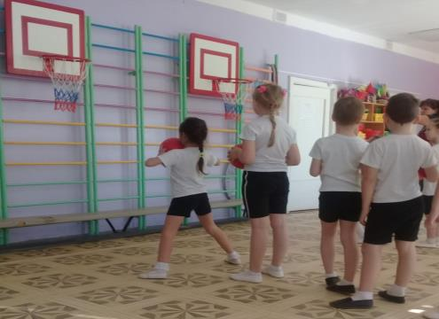
Бросок мяча в корзину и в водные ворота

Slide 12
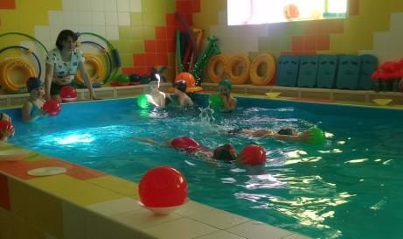
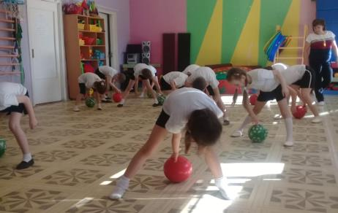
Ведение мяча, передвигаясь по воде и в спортивном зале

Slide 13
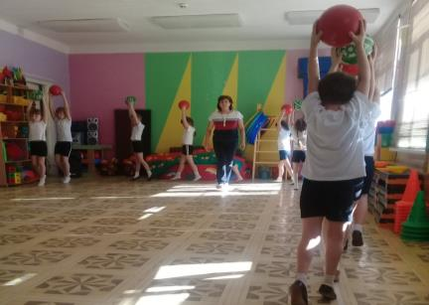
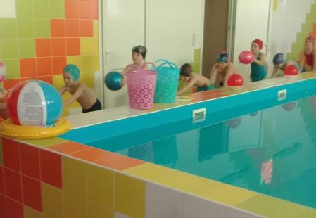
От простого к сложному

Slide 14
От простого к сложному

Slide 15
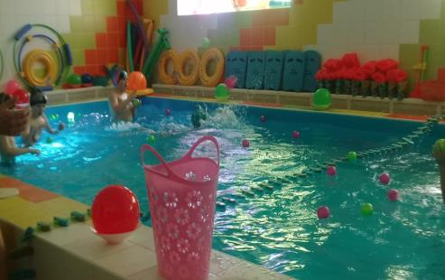
Игра «Пушбол»

Slide 16
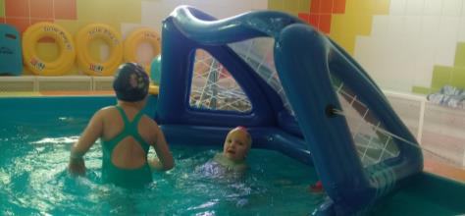
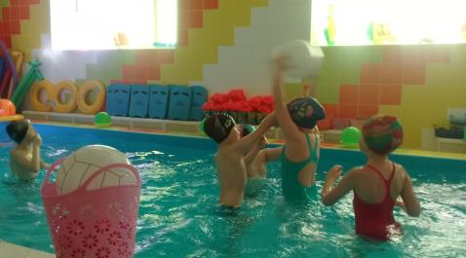
Подвижные игры на суше и в воде

Slide 17
Итоговый мониторинг

Slide 19
Спасибо за внимание!

